Slide 1
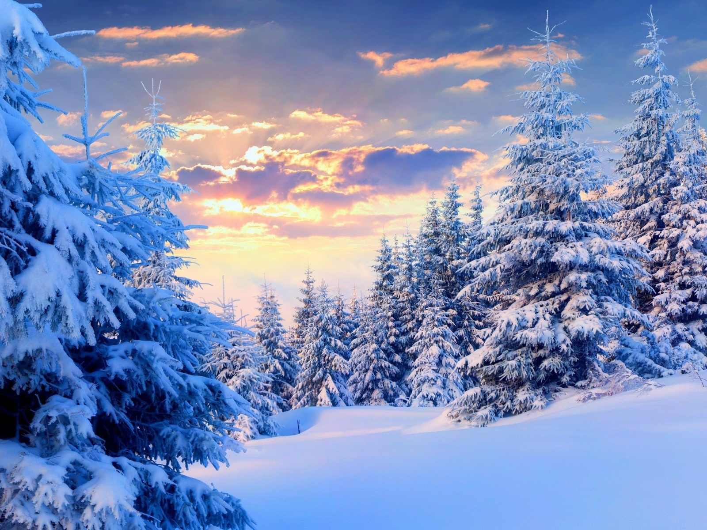
Жизнь зимой в лесу

